Slide 1

Chủ đề nhánh: Gia đình họ hàng của bé
Dạy hát: “Cả nhà thương nhau”
Nghe hát bài “Bàn tay mẹ ”
Giáo viên: Trần Cao Kỳ Thi
Lớp : Chồi

Slide 2
Hoạt động 1: Ổn định, trò chuyện
Dạy hát:
- Cho trẻ hát 2 lần vỗ tay theo nhịp bài hát
Mời tổ, nhóm, thi đua
Cá nhân
Trẻ hát vận động tự do trên cơ thể

Slide 3



Dạy hát: Cả nhà thương nhau

Slide 4
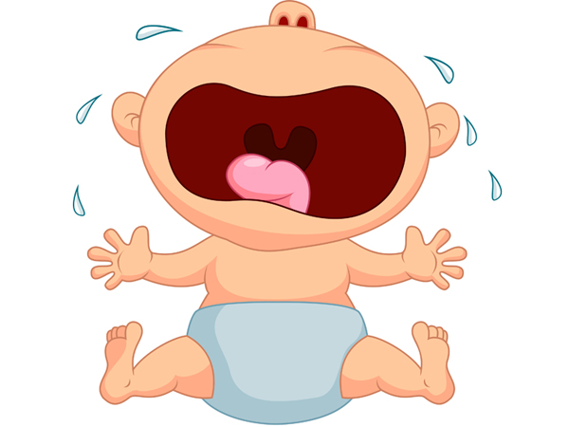

Slide 5

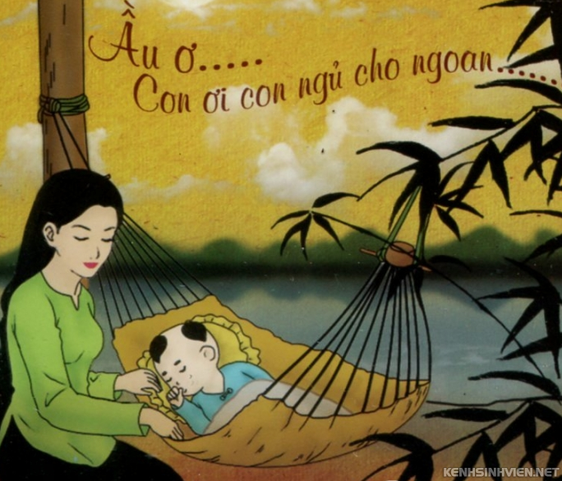
Nghe hát : Bài tay mẹ

Slide 6
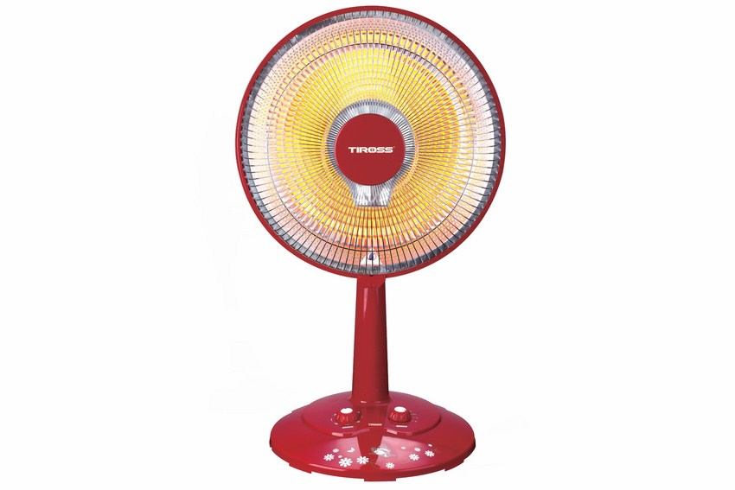
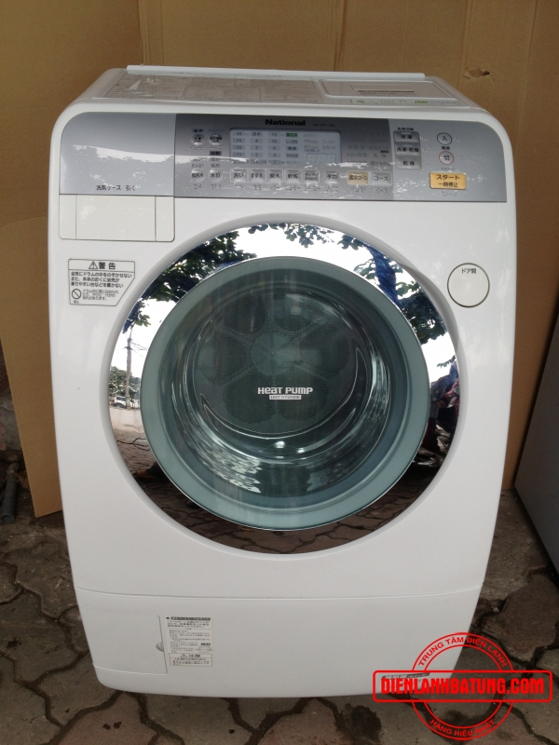
Hoạt động 3: Trò chơi: Ai Nhanh nhất
1

